Slide 1


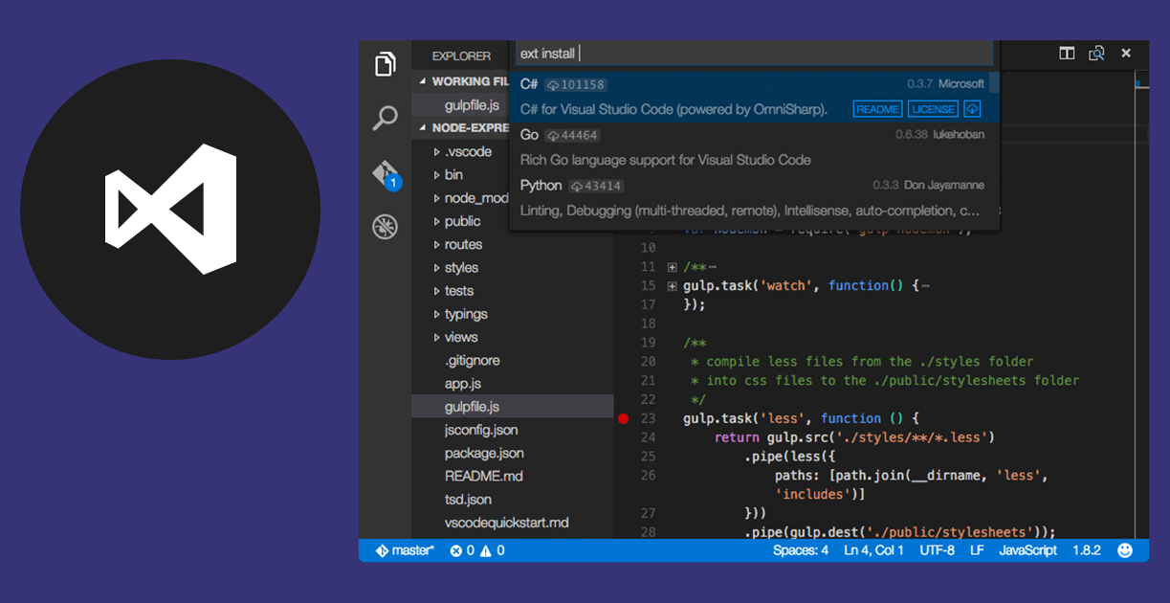

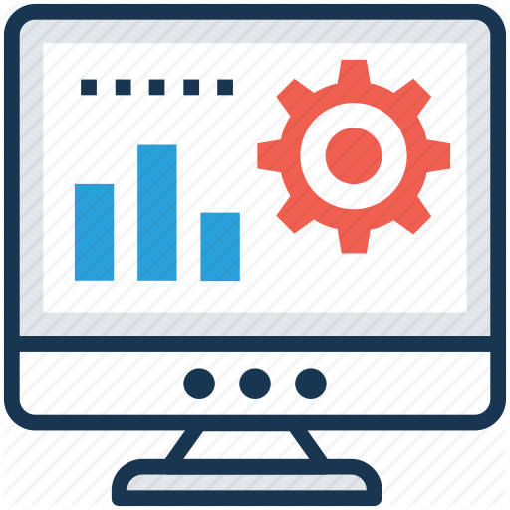

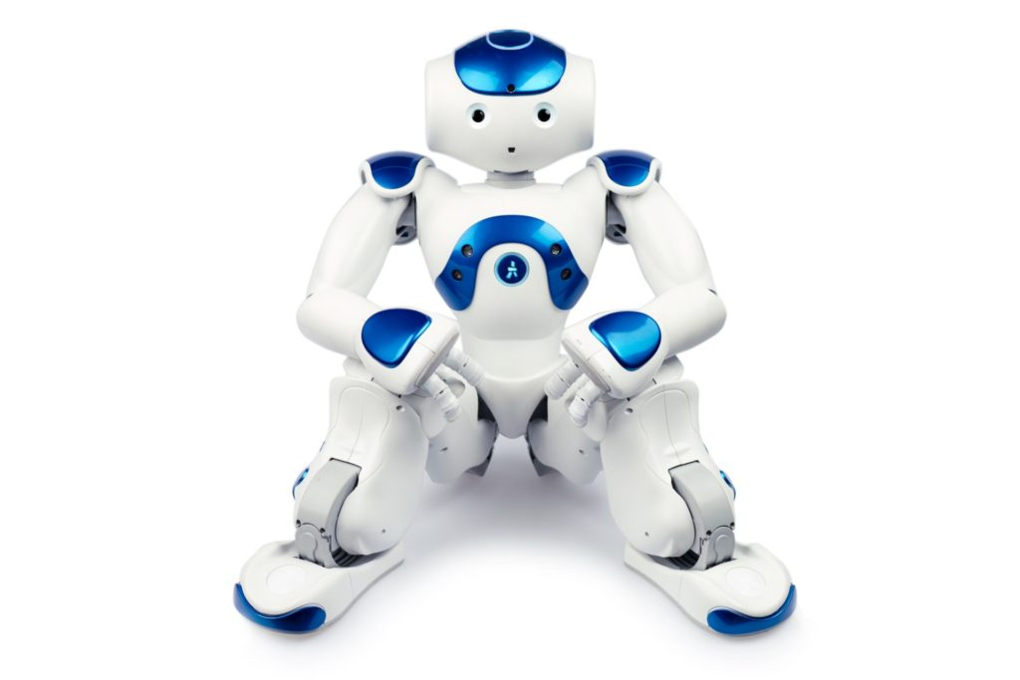

Ambiente di sviluppo Data Science / Machine Learning
Ambiente di produzione Data Science / Machine Learning
+

